Slide 1
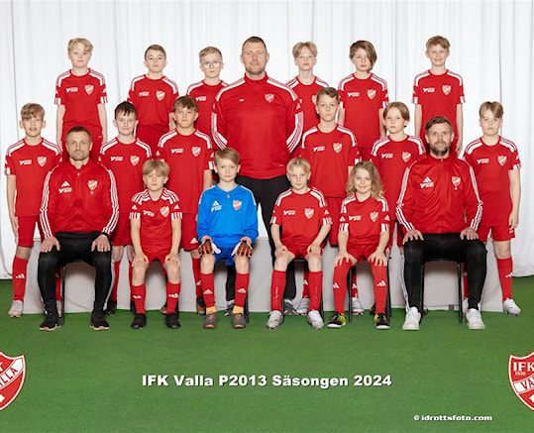
Föräldramöte P2013

Slide 2
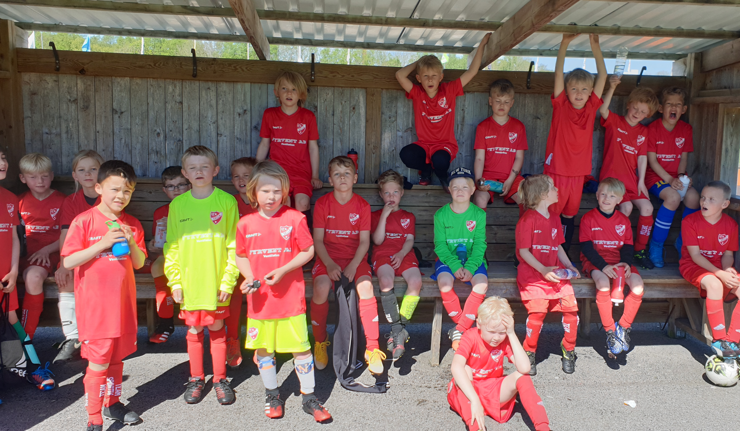
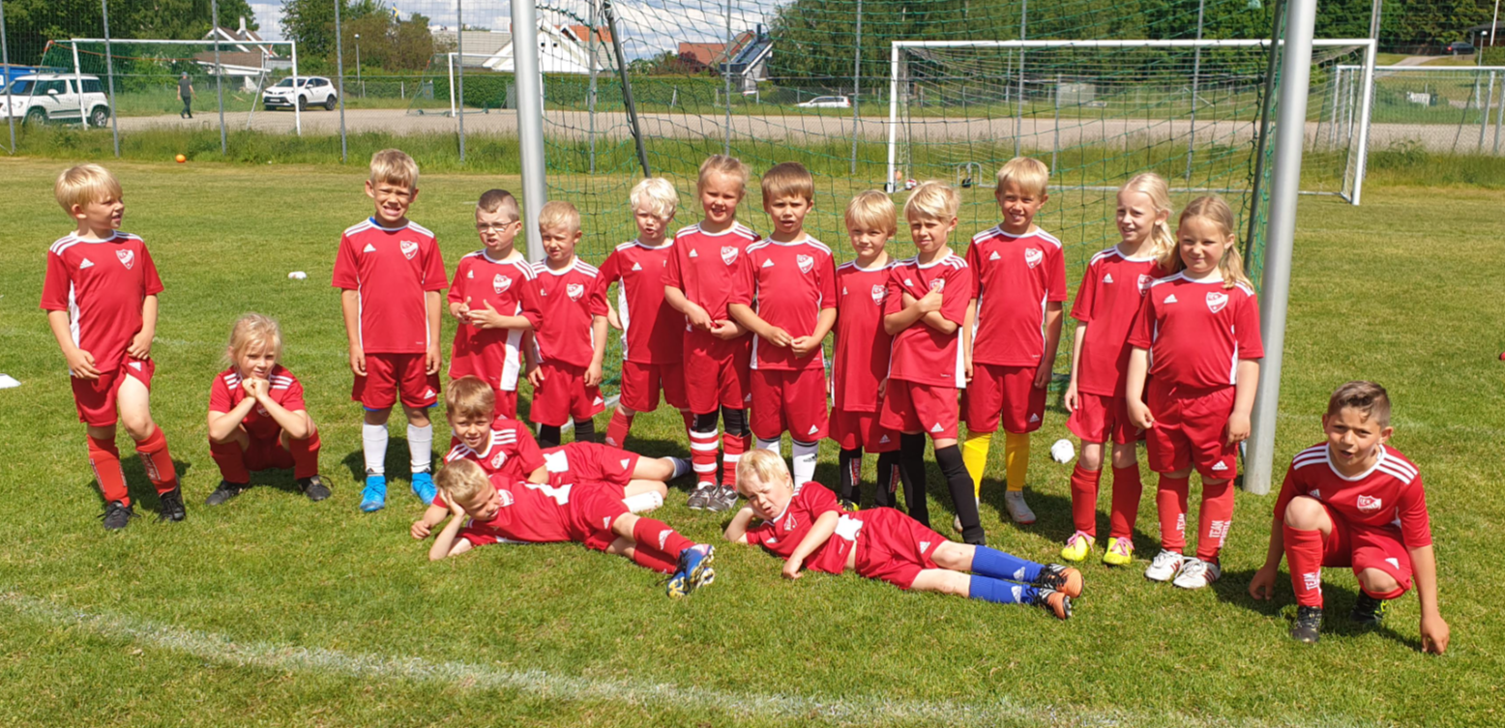
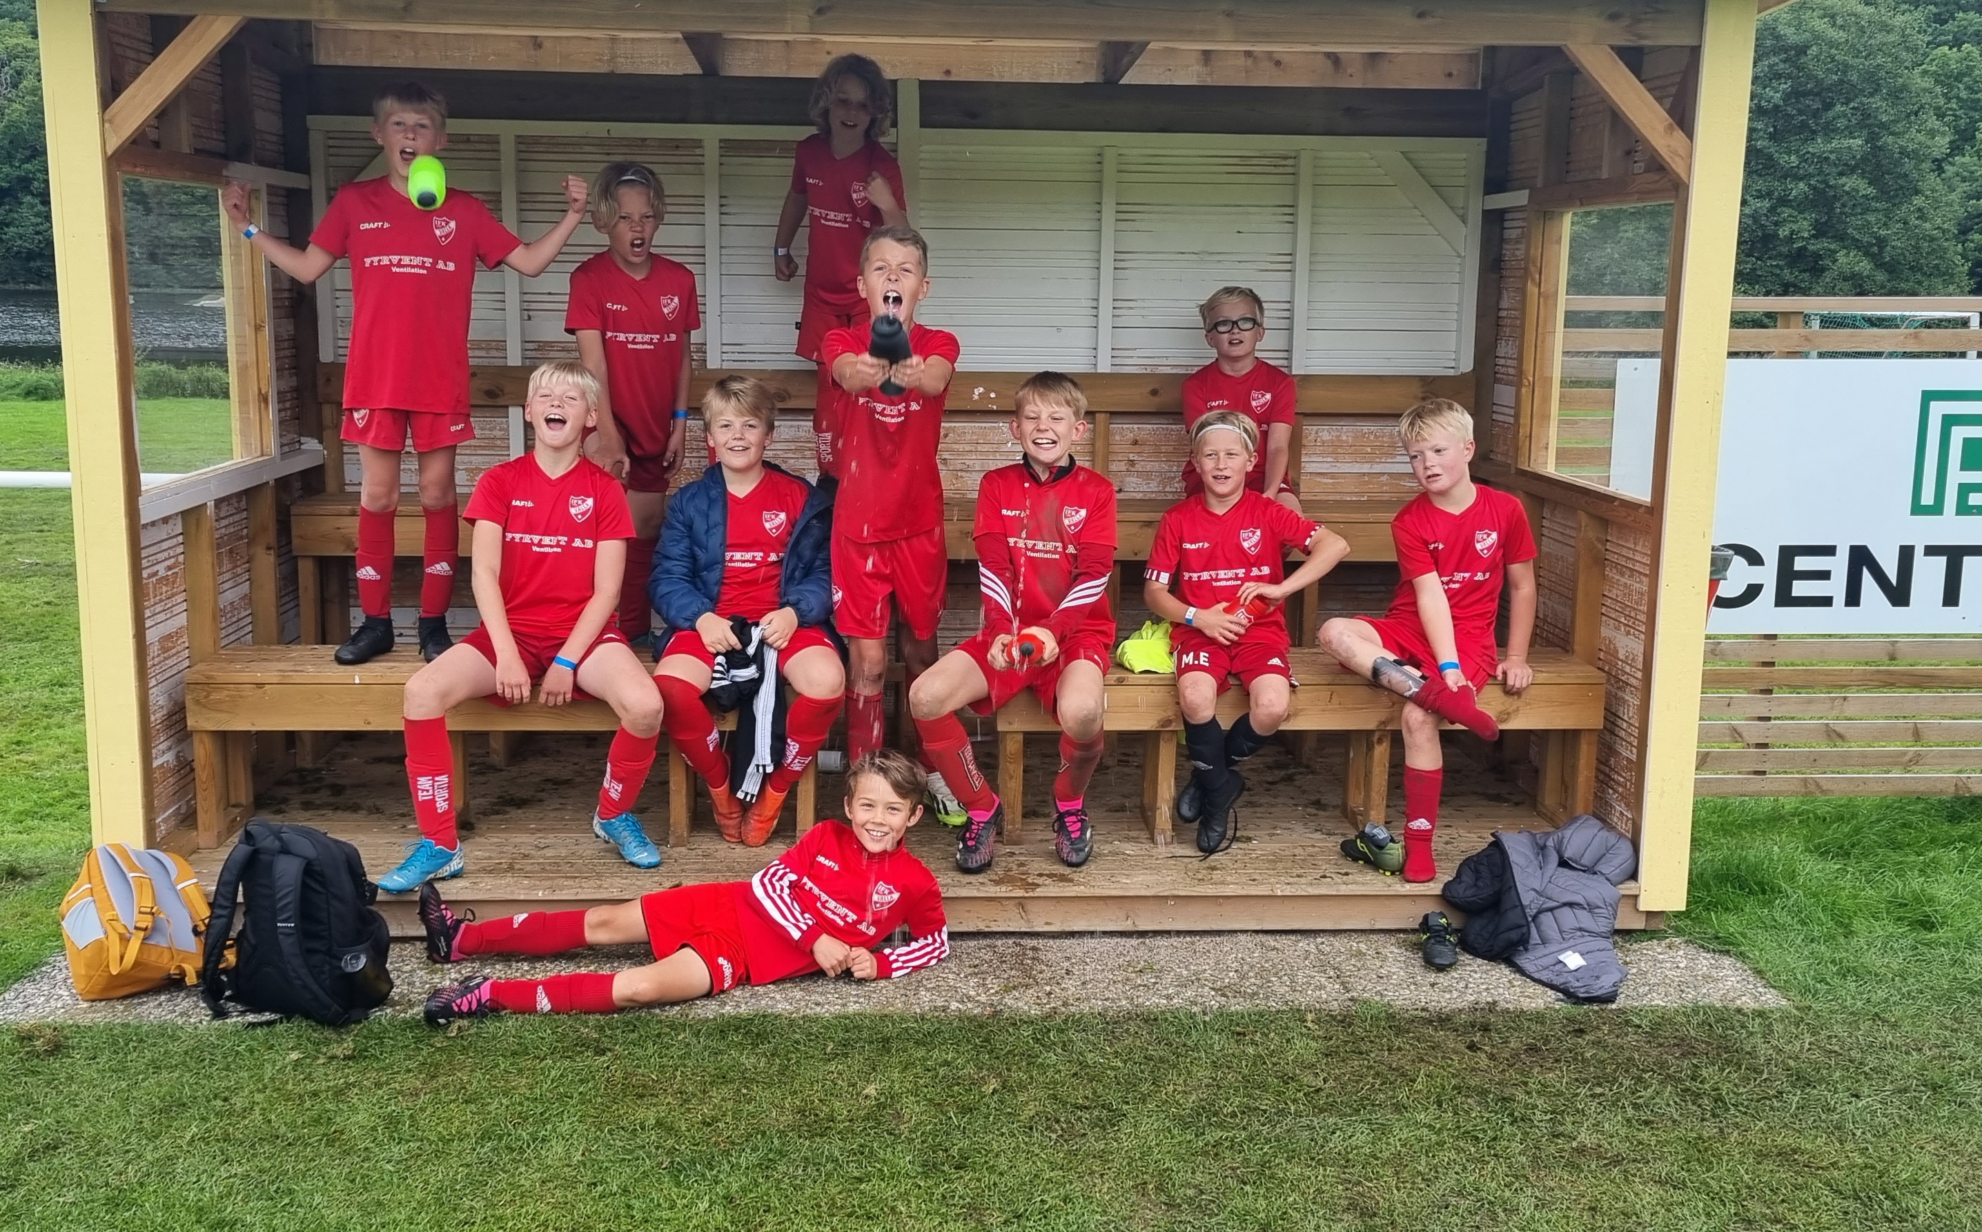
Kvällens agenda
2020
2021
Öppnande av mötet
Säsongen 2025 – på G | Seriespel | Föräldramedverkan | Info om matcher
Laget.se – hur funkar det och vad förväntar vi oss
Läger
Övrigt
2023

Slide 3
Säsongen 2025
Träning måndag och onsdag kl. 18.30-20.00. Tänk på att killarna har något i magen inför träningen. Vattenflaskan skall vara påfylld när träningen börjar. ”Kläder efter väder”, använd ALLTID benskydd!! Det är endast målvakten får ha keps om så krävs. Träning och förkylning Vid lättare- eller övergående förkylning är det ok att träna. Avstå träning vid: - Halsont - Allmän sjukdomskänsla, ”öm i kroppen” - Sträckning eller stukning I den här åldern är det vanligt med ont i hälar och knä. Viktigt att inte överbelasta om smärta uppstår. Viktigt med ordentlig vila. Hälkoppar kan verka lindrande.
Denna säsong kommer vi att fokusera ännu mer på vår fysträning bra att ni förbereder era barn på att detta ör en stor och allt viktigare del av träningen.

Slide 4
Träning vinter 2025
Vi vet att det fortfarande är andra sporter igång och dessa seriespel etc skall avslutas i lugn och ro. Denna frånvaro räknas som godkänd frånvaro.
Språkbruk och attityder Det förekommer emellanåt hårda ord, svordomar och kommentarer om lagkamraters prestationer. NOLLTOLERANS! Klarar man inte av detta så får man lämna plan.
Ny rutin – killarna värmer upp själva och plockar alltid undan tillsammans. Träningen är inte slut förräns alla hjälpts åt.
Träningsnärvaro - Kontinuerlig träning ger bäst effekt - Samåkning gärna till och från träning

Slide 5
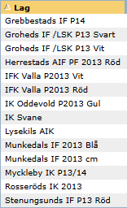
Seriespel
Två lag i röd grupp, dvs den svårare
Vi kommer likt förra året basera laget på träningsnärvaro i de lägen som det blir nödvändigt. Men alla skall få spela så jämnt som möjligt
Inför matcherna på hemmaplan så behövs ALLTID
- Flaggviftare, 2 st
- Matchvärd, 1 st
- Kiosk, 2 st Vi kommer att göra ett rullande schema som publiceras på lagsidan innan serien drar igång. Det är upp till var och en av er att byta om man inte kan! Det är inte heller meningen att samma föräldrar skall stå gång på gång.. Generellt så hoppas vi på fler föräldrar vid sidan som hejar på!

Slide 6
Föräldrar
P2013 behöver MINST 1 Lagförälder. Vi har haft laget i 6 år nu men behöver föräldrar som kan hjälpa oss med det roliga runtikring som skapar laganda.
Ni som föräldrar är era (och andra barns) förebilder. Ert engagemang spelar större roll än någon annans. Så inte bara vill vi att ni medverkar som lagförälder vi vill oxå att ni tänker på:
- Det är barn som spelar - Barn idrottar för att det är roligt - Barnen och domaren är under utbildning - Din viktigaste uppgift är att vara en bra förebild - Barn lär sig genom att härma andra - Uppmuntra barnens försök och strävan - Matchen är ett tillfälle att lära sig

Slide 7
Matcher
I dagsläget har vi två träningsmatcher inplanerat,
26/3 Träningsmatch mot SIF (träningen blir på SIF gården 18,30-20.
30/3 Hemmamatch mot ÖIK – kallelse ligger på laget
Så fort vi får mer info om Seriespelets matcher så kommer vi att lägga ut detta i kalendern.
Vi skickar ut en föranmälan för att kolla av vilka som kan spela och inte, det är inte kallelsen till match.
Därefter kallar vi till match utefter de som vi har tillgängliga.
Ska man spela så kommer det alltså två kallelser.
Vi tar ut 10 spelare till varje match.

Slide 8
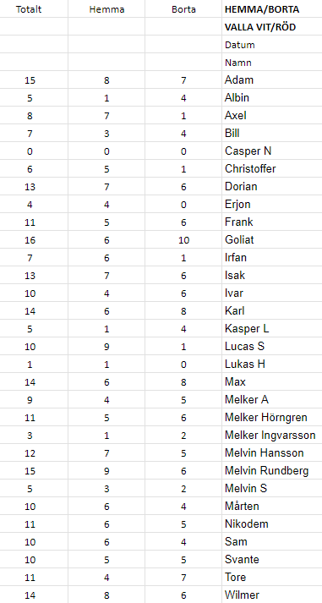
Uttag till matcher
Ambitionen är att göra det så rättvist som möjligt avseende antal spelade matcher – både hemma och borta MEN
Träningsnärvaro premieras– ingen träning innevarande vecka, räkna inte med att bli uttagen till match
Ange skäl till frånvaro i laget så att vi vet orsak – sjukdom och annan idrott betraktas som ”giltig” frånvaro
Strävar efter att få till så jämna matcher som möjligt och tar ut laget efter dessa förutsättningar – inget positivt med att få 15 mål i ryggen

Slide 9
Laget.se
Laget.se är appen där vi lägger ut kallelser till
Träningar
Matcher
Övriga aktiviteter
Vi vill att alla alltid ger oss ett svar, oavsett om man kan deltaga eller ej.
I dagsläget är svarsfrekvensen alldeles för låg och detta skapar både frustration och mer-jobb hos oss ledare.
På laget.se finns även
Kontaktuppgifter till spelare och tränare
Information om klubben, dokumentation och annan bra och viktig information både om vårt lag men även om klubben etc.

Slide 10
Läger på Fjälebro
Lördag den 24 maj tänkte vi bjuda in till ett litet läger på Fjälebro!
Vi kommer att hitta på aktiviteter, som är stärkande för lagandan men inte fotbollsrelaterade.
Vi kommer äta middag och frukost tillsammans och eftersom det är en lördag så kommer självklart snacksen att dukas fram tillsammans med en filmvisning!
De killar som vill får lov att övernatta och lagret avslutas med en härlig frukost.
Vi tar gärna emot lite sponsoring av snacks och mat – då vår lagkassa är väldgt begränsad kan det tillkomma en mindre kostnad för mat.
MER INFO KOMMER!

Slide 11
Övriga frågor
Ordet är fritt 😊

